Slide 1

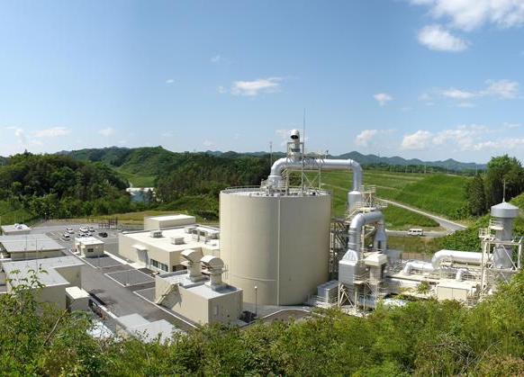

Influence of Pressure and Temperature on the Fatigue Strength of Type-3
Compressed-Hydrogen Tanks for Vehicles
The 4th International Conference on Hydrogen Safety
September 18th, 2011
Jun-ichi TOMIOKA,
Kazuhiro KIGUCHI,
Yohsuke TAMURA,
Hiroyuki MITSUISHI,
Japan Automobile Research Institute
Notes:
1,3-6,8-10,12,14-20,22
This facility is Hydrogen and fuel cell Vehicle Safety Evaluation Facility, Hy-SEF for short.

Slide 2
1. Introduction
Notes:
To begin with, I will provide background information on Hydrogen tanks.
＜基準＞
For evaluating the fatigue strength of compressed hydrogen tanks, we have technical standards for compressed hydrogen tanks for vehicles in Japan (that is JARI S 001) . In this standard, Ambient temperature pressure cycle test is specified for evaluating the long-term fatigue life of compressed hydrogen tanks. In this test, the tank must not leak before 11,250 pressure cycles. However environmental temperature and the temperature of the pressure medium are not specified.
Meanwhile, it is assumed that the fatigue life of tank is influenced by environmental temperature. And It is yet to clear what effect the environmental temperature has on the fatigue process.
タンクの疲労強度を保証するために、日本には、 Technical standards for compressed hydrogen tanks for vehicles (JARI S 001)があります。疲労強度を保証するために、 Ambient temperature pressure cycling test が規定されています。このテストでは、11,250 cycles以下でリークしてはならないと定められています。しかし、このテストでは、環境温度や圧力媒体の温度が規程されていません。
一方、容器の疲労寿命は、環境温度の影響を受けると考えられます。しかし、環境温度が容器の疲労過程にどのような影響を及ぼすのか明らかになっていません。

Slide 3
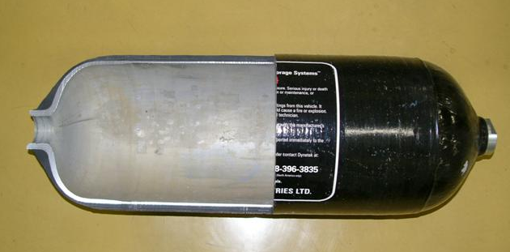
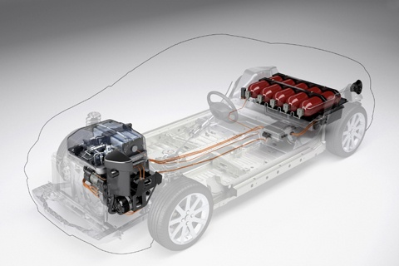
Background 1 – Hydrogen Tank
35MPa Type-3
Aluminum Alloy Liner
“Fuel Cell” or
“Hydrogen Engine”
Carbon Fiber Reinforced Plastic (CFRP)
35 MPa Compressed Hydrogen Tanks
Type-3 : Fully wrapped composite tanks with metal liners
Type-4 : Fully wrapped composite tanks with plastic liners
www.peugeot.com
Notes:
Fuel cell electric vehicles and hydrogen engine vehicles run on hydrogen.
In many cases, the container for the hydrogen fuel is compressed hydrogen tank.
The filling pressure of compressed hydrogen tanks is 35 MPa. And now, 70 MPa tanks are beginning to be used.
There are 2 types of compressed hydrogen tanks for vehicles. Type-3 tank is fully wrapped composite tank with metal liner.
Type-4 tank is fully wrapped composite tank with plastic liner.
In this study, we used type-3 of 35 MPa compressed hydrogen tanks.
圧縮水素容器は、燃料電池自動車や水素エンジン自動車の燃料容器として使われています。
VH3とVH4の2種類ありますが、本試験では、35MPa-VH3容器を使用した。
使用した容器は、アルミニウムライナーをフィラメントワインディング法によるCFRPで補強した容器です。
その充填圧力は、35 MPaもしくは70 MPaです。圧縮水素容器の種類は、VH3とVH4の2種類あります。VH3は、金属ライナー製複合容器。Type-4は、プラスチックライナー製複合容器です。

Slide 4

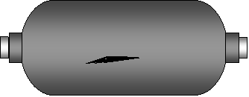
Background 2 – Fatigue Strength
Fatigue strength against pressure cycling.
Hydraulic pressure cycle test
  examination of fatigue life
  fluid temperature changes slightly
  300 cycles per one hour
  Gas cycle test
  examination of fatigue life and hydrogen embrittlement
  gas temperature changes greatly
  1 cycle per one hour
Leak...
Pressure
Time
It is not clear what effect the diferences in the test methods have on the fatigue process.
Notes:
Compressed hydrogen tanks need fatigue strength against pressure cycling.
So evaluation of their fatigue life is essential.
As methods for evaluation of their fatigue life, the hydraulic-pressure-cycle test and the hydrogen-gas-cycle test are discussed.
The hydraulic-pressure-cycle test is examination of fatigue life. And fluid temperature changes slightly during hydraulic pressure cycle. The cycle time is 300 cycles per hour.
The gas-cycle test is examination of fatigue life and hydrogen embrittlement. And gas temperature changes greatly during gas-cycle. The cycle time is 1 cycle per hour.
It is not clear what effect the diference in the test method have on the fatigue process.
圧縮水素容器には、圧力サイクルに対する疲労強度が必要とされます。疲労試験方法として、液圧サイクル試験と水素ガスサイクル試験が挙げられます。
液圧サイクルは圧力による疲労強度を調査するもので、水素影響などは材料試験で調査します。また、試験中の容器内外温度はほぼ一定であり、試験は1週間以内で終わります。技術基準では、液圧サイクル試験が高圧ガス容器の疲労試験として採用されており、自動車用の技術基準JARI S001でも液圧サイクルが採用されています。
一方、水素ガスサイクル試験は、圧力による疲労強度に加えて、水素の影響も同時に調査するものです。ガスサイクルの場合は、容器外温度が一定でも、容器内ガス温度が圧力と同時に変化するため、容器の使用温度範囲内に温度管理すると、1サイクル1時間以上必要で、試験期間が半年以上になります。
現在、水素ガスサイクルを技術基準に採用するかどうか、必要性を審議中であり、液圧サイクルと、水素ガスサイクルの違いを把握しておく必要があります。

Slide 5
Background 3 – Load on Tank
Internal pressure (gas)
  Pressure changes with temperature, even if the same mass is filled.
  SOC (State of charge) :
  hydrogen-filled state based on hydrogen-mass in the tank.
Thermal stress
  Because of differences in thermal expansion rates, thermal stress is generated by temperature changes.
35MPa
Type-3
Aluminum Alloy Liner
thermal expansion: large
Fatigue life under the SOC100% condition is not clear
CFRP
thermal expansion: small
Notes:
The main load on the tank is internal pressure.
Gas pressure change with temperature, even if the same mass is filled in the tank. SOC, State of charge, is hydrogen-filled state based on hydrogen-mass in the tank. The tank filled with 35 MPa hydrogen at 15 degrees C is defined as SOC 100%.
The pressure of the tank at SOC 100% is 28 MPa at -40 degrees C, and 44 MPa at 85 degrees C.
Second load on the tank is thermal stress.
Because of differences in thermal expansion rates, thermal stress is generated by temperature change
Fatigue life under SOC100% condition is not clear
圧縮水素容器への主な負荷は、充填圧力です。
容器に一定質量の水素ガスを充填するためには、温度によって充填圧力を変える必要があります。
ここで、15℃で35MPaとなる質量の水素を充填した状態をSOC100%とすると、
-40℃では、28MPa、85℃では44MPaのときにSOC100%となります。
また、VH3容器の場合、アルミニウム合金は熱膨張率が大きく、CFRPの熱膨張率はとても小さいため、温度変化により、熱応力が発生します。
このように、温度によって容器への負荷が変わることから、SOC0~100%サイクルの疲労寿命も温度によって変わると考えられます。

Slide 6
Purpose
To clarify the influence of environmental temperature and pressure assuming SOC100% on the fatigue life of compressed hydrogen tanks for vehicles.
Hydraulic pressure cycle tests with varying environmental temperatures and pressures
  LT(low temp.) : -40°C, 28MPa
  RT(room temp.) : 15°C, 35MPa
  HT(high temp.) : 85°C, 44MPa
  AT(ambient temp.) : 15°C ~25°C, 44MPa
Notes:
The purpose of this study is To clarify the influence of environmental temperature and pressure assuming SOC 100% on the fatigue life of compressed hydrogen tanks for vehicles.
In this study, we conducted Hydraulic pressure cycle tests with varying environmental temperature and pressure.
Low temperature was set -40 degrees C and 28MPa, Room temperature was set +15 degrees C and 35MPa, , And High temperature was set 85 degrees C and 44MPa.
そこで、本研究では、液圧サイクルとガスサイクルの比較に資するデータを得るため、VH3圧縮水素容器の液圧サイクルによる疲労寿命を調査することを目的としました。
そこで、温度・圧力を変えることでSOC100%充填を想定した圧力サイクル試験を実施しました。低温条件は、-40℃・28MPa。室温条件は15℃・35MPa。高温条件は、85℃・44MPaです。

Slide 7
2. Materials and Method
Notes:
Next, I will explain the material and method.
次に、方法および供試容器について説明します。

Slide 8
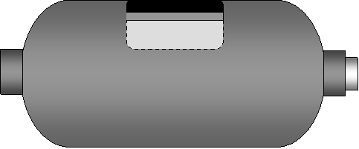
Specification of Test Tank
Specification of Test Tank
Specification | Filling Pressure [MPa] | Volume [L] | External Diameter - Length [mm] | Liner Material
Type-3 | 35 | 28 | Φ280 – 730 | Aluminum Alloy
Carbon Fiber Reinforced Plastic (CFRP) Layer
Liner
Dome Section
Tail End Plug
Cylindrical Section
Schematic Diagram of Compressed Hydrogen Tank
Notes:
In this study, we used Type-3 of compressed hydrogen tanks. This table lists the specifications for the test tank. This tank’s normal filling pressure is 35 MPa, volume is 28 litter. And external diameter is 280 mm, length is 730 mm.
This figure illustrates a schematic diagram of the type-3 tank. This straight part is called cylindrical section, and this round part is Dome section. Type-3 tank is fully wrapped composite tank with metal liner. Liner material is aluminum alloy, A6061-T6. This gray part is aluminum alloy liner. The liner is reinforced by carbon fiber reinforced plastic, CFRP. This black part is CFRP layer. In cylindrical section, Aluminum alloy liner is 3.2 mm in thickness, and CFRP layer is 10 mm in thickness.
はじめに、供試容器概要を説明します。
本試験では、VH3の圧縮水素容器を使用しました。最高充填圧力は35 MPa、容量28Lです。外形は280mm、全長は730mm、ライナー材質は、アルミニウム合金A6061-T6です。下の図は、VH3容器の模式図です。VH3容器はアルミニウムライナーをフィラメントワインディング法によるCFRPで補強した容器です。グレーがアルミニウムライナーで、3.2 mmくらいの厚さがあります。黒がCFRP層で、10 mmくらいの厚さがあります。こちらが、ドーム部。まっすぐな部分を直胴部と呼びます。
ライナーにアルミニウム合金を使用しており、ほとんどの場合、ライナーの疲労亀裂による漏洩が、容器の寿命になります。

Slide 9
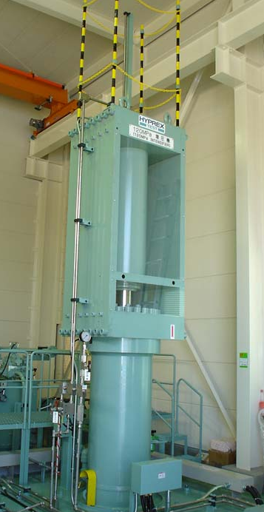
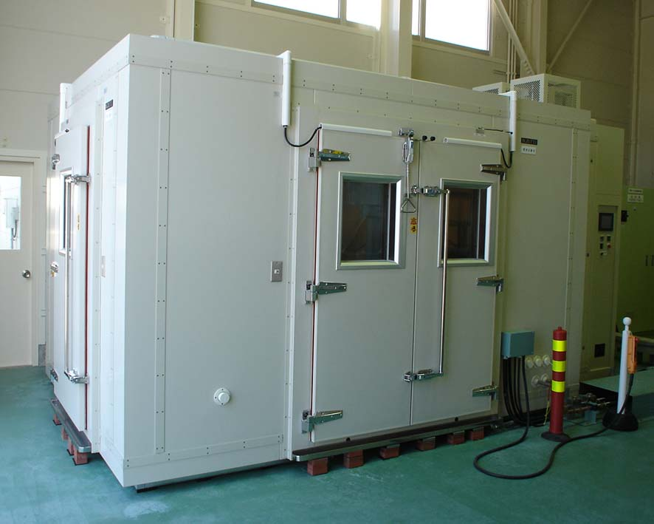
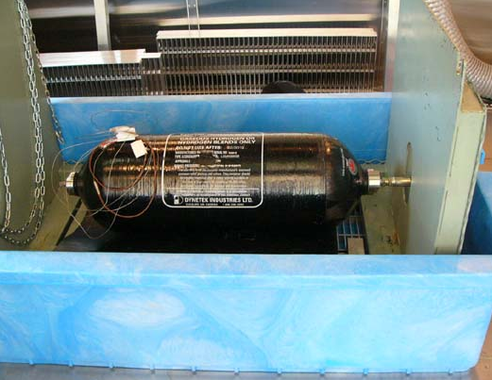
Test Equipment – Hydraulic Tester
hydraulic Tester
High pressure pipe
Thermostatic Chamber
Intensifier
Pump
Power Unit
Thermostatic Chamber
120 MPa Intensifier
Constant-temperature
(-40 ~ 150 deg.C)
Notes:
I'll explain the method of cycle test.
This is the cycle test equipments. In this chamber, we can regulate temperature and humidity. The setting of Temperature in the chamber is ranging from -40 degrees C to +150 degrees C. As shown in the center picture, the test tank was set in the chamber. This tank was filled with fluid, and connected to hydraulic tester with high pressure pipe. This right side picture shows intensifier. This Intensifier can pressurize fluid up to 120 MPa.
次に、液圧サイクル試験装置を紹介します。
真ん中が、 温度・湿度が制御できるチャンバーです。このチャンバーは、-40℃から+150℃まで設定できます。左の写真に示すように、チャンバーの中に容器をセットします。容器に、圧力媒体を満たし、圧力配管に接続します。右の写真が、Hydraulic testerである120MPa 増圧機です。油圧によって、水を最大120MPaまで、加圧することが出来ます。

Slide 10
Test Conditions
Test conditions of pressure cycle test
 | LT | RT | HT | AT*
SOC | 100% |  |  | 125%
Temperature | -40°C | +15°C | +85°C | +15~25°C
Maximum Pressure | 28MPa | 35MPa | 44MPa | 44MPa
Minimum Pressure | 0 MPa
Fluid (Medium) | Perfluoro- polyether | Deionized Water
Frequency | 15 sec/cycle
Waveform | Sine Curve
Termination | Occurrence of Leak Before Break (LBB)
Pressure profile of cycle test
* Ambient-Temperature Pressure-Cycle Test specified in JARI S001
Notes:
This is the test conditions of pressure cycle tests.
Three conditions assuming SOC 100% and one condition specified in JARI S001 Ambient-temperature Pressure-Cycle Test.
Test parameters are temperature and maximum pressure.
Low temperature was set -40 degrees C and 28MPa, Room temperature was set +15 degrees C and 35MPa, High temperature was set 85 degrees C and 44MPa.
And NT condition was set 15 degrees C to 25 degrees C and 44 MPa
Other conditions were the same. The right side figure shows the pressure profile of cycle test. A termination condition of pressure cycle is occurrence of a leak.
次に、液圧サイクル試験条件を説明します。SOC100%条件を3条件と、JARI S001で規程されている常温圧力サイクル試験の条件です。
低温：LTは、-40℃、28MPa。室温：RTは15℃、35MPa。高温：HTは85℃、44MPa、常温圧力サイクル試験：NTは、15~25℃、44MPaです。
右の図が、圧力サイクルの波形です。0MPaから指定の圧力までの間を、サイン波で往復させました。 1サイクル15秒で行いました。
圧力サイクルは、LBBが起こるまで行いました。

Slide 11
3. Results of cycling tests
Notes:
Let me show you the result of cycling tests.
結果の説明に入ります。

Slide 12
Fatigue Life of Type-3 Tank
SOC100%
the mean ± S.E., N=2
SOC125%
Leak
Leak
Leak
Leak
Fatigue life determined by hydraulic pressure-cycle tests
Leakage occurred in all tanks
Lives under SOC 100% were longer than the life under AT(SOC125%).
→Pressure-cycle test under AT(SOC125%) can ensure the safety of a Type-3 tank against fatigue.
Notes:
Let me show you the fatigue life of type-3 tank.
We conducted hydraulic Pressure cycling tests.
As a result, Leakage occurred in all tanks. This figure shows the fatigue life determined by hydraulic pressure-cycle tests.
Lives under SOC 100% were longer than under NT.
→So Pressure-cycle test under NT can ensure the safety of a Type-3 tank against fatigue.
SOC100%条件での疲労寿命がこちらです。常温圧力サイクル試験を行った結果、全ての容器に漏洩が発生しました。
LTとRTの疲労寿命はほぼ等しく、長寿命ですが、HTのみこれらより短い結果となりました。NTとSOC100%条件を比較すると、SOC100%条件は全てNTより長寿命であることから、通常の常温圧力サイクル試験で疲労寿命を担保可能であることが分かりました。

Slide 13
4. discussion
Notes:
Why does the fatigue-life change at high temperature and low temperature?
We investigated the cause of fatigue-life change with varying temperature.
なぜ、疲労寿命が変化したのだろうか？
疲労寿命が変化した原因の調査を行った。

Slide 14
Liner Stress of Type-3 tank
①Stress due to internal pressure
  (tensile stress)
②Residual stress
  Autofrettage processing produces residual stress
  (CFRP: tensile stress, Liner: compressive stress)
③Thermal stress
  Because of differences in thermal expansion rates in aluminum alloy and CFRP
To determine the liner stress, we measured the strain on the inner surface of the liner.
Notes:
For a Type-3 tank, fatigue of the liner often determines the fatigue life of the tank. So, the fatigue life is determined by the Liner stress.
Stresses applied to the Liner include three stresses.
①First, Stress due to internal pressure, this is the main tensile stress.
②Second, residual stress. To improve the fatigue strength, Type-3 tank underwent autofrettage processing. This processing produces residual stress. tensile stress in the CFRP, and compressive stress in the Liner. So the tensile stress due to internal pressure will be offset by residual compressive stress.
③Third, thermal stress. Because of differences in thermal expansion rates of aluminum alloy and CFRP, the thermal stress will be generated by temperature change.
To determine the liner stress, we measured the strain on the inner surface of the liner.
VH3容器に負荷される応力は、3つあります。 ひとつは、内圧による応力であり、SOC100%充填を想定すると、温度によって充填圧力が変わります。 ２つめは、残留応力です。VH3容器は、製造過程で、オートフレッテージ処理という、ライナーを膨張させ、塑性変形させる処理を行っています。これによって、ライナーに圧縮応力が、CFRPに引っ張り応力が残留します。ライナーの残留圧縮応力によって、加圧時に発生するライナーの引張応力が軽減されるため、疲労強度が向上します。３つめは、熱応力です。CFRPとアルミニウムライナーの熱膨張率の違いにより、熱応力が発生します。各応力によるひずみをそれぞれ測定することで、各応力を調査しました。なお、容器を切断せずにライナー内面にひずみゲージを貼付することが可能になったことから、ライナー応力を直接測定・調査することが可能となりました。

Slide 15
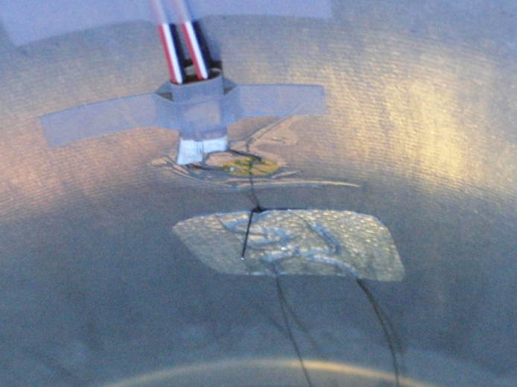
①Stress due to Internal Pressure
Strain gauge on the liner
Hydraulic pressure
Hydraulic system
Measuring method for strain due to internal pressure
Strain gauges were attached to the inner surface of the liner
Applying pressure to the tank
Measuring the strain due to internal pressure
Caluculate the stress based on the measured strain.
The inner surface of the liner
Notes:
First, Stress due to Internal Pressure
This is the measuring method for strain due to internal pressure.
Strain gauges were attached to the inner surface of the liner
And Applying pressure to tank.
And measuring the strain due to internal pressure.
And caluculate the stress based on the measured strain.
１つ目の内圧によるひずみの測定方法です。
まず、CFRP外面とライナー内面にひずみゲージを貼付し、液圧装置で加圧することで、内圧によるひずみを測定しました。
なお、容器を切断せずにライナー内面にひずみゲージを貼付することが可能になったことから、ライナー応力を直接測定・調査することが可能となりました。

Slide 16
①Stress due to Internal Pressure
Relationship between pressure and stress of the liner
Relationship between pressure and stress of the liner was linear-proportion.
Notes:
In the result, Relationship between pressure and stress of the liner was linear-proportion.

Slide 17
②Residual Stress
Cut 1
Cut 2
Cut 3 : Separate CFRP and Liner
CFRP
a
Ａ
a
Ａ
Ｂ
b
B
b
Strain gauges
Liner
Strain gauges
A, B : Outer surface of CFRP
a, b : Inner surface of liner
Measuring method for residual strain
In all tanks after the pressure-cycle test, strain gauges attached to the outer surface of the CFRP and the inner surface of the liner
Cutting the tank at room temperature (15°C) to release the residual strain
Measuring the residual strain
Caluculate the stress based on the measured strain.
Notes:
Second, residual stress
This is the measuring method for residual strain.
In all tanks after the pressure-cycle test, strain gauges attached to outer surface of CFRP and inner surface of liner
And Cutting the tank at room temperature (15°C) to release the residual strain
And measuring the residual strain
And caluculate the stress based on the measured strain.
２つ目の、残留ひずみ測定には、液圧サイクル試験後の容器を使用しました。
RT：15℃環境で液圧サイクル試験した容器
LT：-40℃環境で液圧サイクル試験した容器
HT：85℃環境で液圧サイクル試験した容器
CFRP外面とライナー内面にひずみゲージを貼付した容器を用意し、まず、容器の両端をカットします。次にCFRP層を切断し、CFRPとライナーを分離することで、残留応力が解放されます。
このとき発生するひずみを計測しました。

Slide 18
②Residual Stress (Measured results)
Residual strain of the tank after the pressure-cycle test at RT
 | Axial strain | Circumferential strain
CFRP | 0.097% | 0.034%
Liner | -0.134% | -0.265%
Tensile strain resided in the CFRP and compressive stress resided in the liner.
Residual stress of Liner
Usage environment | Liner circumferential stress
LT : -40°C | -256MPa
RT : 15°C | -239MPa
HT : 85°C | -126MPa
Residual stress of the liner after pressure-cycle test at HT was smaller than the others.
Notes:
Upper table is measured results of the residual strain of the tank after the pressure-cycle test at RT.
tensile strain resides in the CFRP and compressive strain resides in the liner.
Lower table is the residual stress of the liner.
Residual stress of the liner after pressure-cycle test at HT was smaller than the others
2つ目の残留ひずみ測定結果です。
上の表は、容器A；15℃環境で使用後の容器の残留ひずみです。CFRPには引張ひずみが、ライナーには圧縮ひずみが残留していました。
下の表が、ひずみから、ライナーの周方向残留応力を計算した結果です。
容器A：15℃環境で使用後の容器と、容器B：-40℃環境で使用後の容器は、250MPaの残留圧縮応力がありましたが、
容器C：85℃環境で使用後の容器は、他よりも残留圧縮応力が低下していました。

Slide 19
③Thermal Stress
Thermostatic Chamber
-40°C～85°C
Thermocouple
Thermocouple
ε₁
ε₂
Strain gauge
Aluminum tube
Strain gauge
ε_{ts} = ε₁ - ε₂
ε_{ts}: Strain due to the thermal stress
ε₁ : Strain of the liner
ε₂ : Strain of the aluminum tube
Measuring method for thermal strain
Strain gauges and thermocouples were attached to the inner surface of the liner and the aluminum tube
Changes in the temperature ranging from -40°C to +85°C
(①15°C→②-40°C→③15°C→④85°C→⑤15°C）
Measuring the thermal strain
Caluculate the stress based on the measured strain.
Notes:
Theird, thermal stress.
This is the measuring method for thermal strain.
The strain due to thermal stress is strain of the liner minus the strain of the aluminum tube.
Strain gauges and thermocouple were attached to inner surface of the liner and aluminum tube.
And changes in the Temperature ranging from -40 degree C to +85 degree C
And measuring the thermal strain
And Caluculate the stress based on the measured strain.
３つ目の熱応力によるひずみの測定方法です。
容器のライナー内面と、アルミニウムライナー片の内面にひずみゲージを貼付し、恒温槽の中にセットしました。
15℃を基準とし、-40℃から85℃まで温度変化を与えました。
容器の指示ひずみとライナー片で測定した見かけひずみの差が熱応力による弾塑性ひずみとなります。

Slide 20
③Thermal Stress
plastic deformation
(yield stress: 300MPa)
Relationship between temperature and circumferential stress of the liner
In high-temperature and low-pressure, the liner was loaded with residual compressive stress and compressive stress due to the thermal stress.
→The liner was deforemd plastically in high-temperature and low-pressure.
Notes:
This is the relationship between temperature and circumferential stress of the liner
In high-temperature and low-pressure, the liner was loaded with residual compressive stress and compressive stress due to the thermal stress.
So the liner was deformed plastically in high-temperature and low-pressure.
残留圧縮応力が低下した原因は、残留圧縮応力に加えて、熱応力による圧縮応力が加わったため、圧縮側で塑性変形が起こったためです。

Slide 21
Liner Stress (hydraulic cycle)
AT ( 15~25°C, 44MPa )
LT
-40°C,
28MPa
RT
15°C,
35MPa
HT
85°C,
44MPa
plastic deformation
(yield stress: 300MPa)
Relationship between temperature and circumferential stress of the liner
Tensile stress at AT (SOC125%) exceeds that under any SOC100% condition.
    ⇒The pressure-cycle test under AT can ensure the safety of a Type-3 tank against fatigue life.
Notes:
Based on the measurement results of the liner stress, We summarized the liner stress during hydraulic pressure cycle test.
This figure shows the Relationship between temperature and the circumferential stress of the liner.
These arrows are the stress ranges during hydraulic cycles.
Tensile stress at AT (SOC 125%) exceeds that under any SOC 100% condition.
Therefore, The pressure cycle test under AT can ensure the safety of a Type-3 tank against fatigue life.
ひずみ測定結果から、供試VH3容器のライナー応力を算出した結果がこちらです。
横軸が温度、縦軸がライナー内面 周方向応力です。黒線がSOC0%、赤線がSOC100%のときの応力です。
SOC0%（圧力がかかっていないとき）に温度が上がると、圧縮側でライナーが塑性変形するので、応力範囲は点線の範囲になります。
このように、ライナーの応力範囲は、温度で整理可能であることがわかりました。
液圧サイクル時のライナー応力の範囲は、こちらの図のようになります。
青、緑、赤がSOC100%を想定した液圧サイクルの各温度での応力範囲です。
黄色は、JARI S001で規程されている常温圧力サイクル試験の応力範囲です。
図から、ライナーの応力に対して、SOC100%想定の液圧サイクル試験よりも、常温圧力サイクル試験の方が応力負荷が大きいと考えられます。

Slide 22
Liner Stress (gas cycle)
gas cycle
at -40°C
gas cycle
at 15°C
Relationship between temperature and circumferential stress of the liner
the gas cycle is the repetition of
a low-temperature and low-pressure condition and
a high-temperature and high-pressure condition.
→The liner will be not deforemd plastically in gas cycle.
Notes:
This figure is the same figure about the liner stress.
In addition, pink dotted line is inferred SOC100% in gas cycle.
And pink arrows are the stress range during gas cycles.
The gas cycle is the repetition of a low-temperature and low-pressure condition and a high-temperature and high-pressure condition.
Therfore, the liner will not be deformed plastically in gas cycle.
ガスサイクル時の応力範囲を推定しました。

Slide 23
Liner Stress (hydraulic and gas)
LT
-40°C
gas cycle
at -40°C
RT
15°C
gas cycle
at 15°C
HT
85°C
Relationship between temperature and circumferential stress of the liner
The stress range during gas cycles is smaller than during hydraulic cycles.
⇒Hydraulic cycles are more severe than gas cycles.
Notes:
This figure is the comparison of the hydraulic cycles and gas cycles.
In this figure, the sress ranges during gas cycles are smaller than during hydraulic cycles
Therfore, Hydraulic cycles are more severe than gas cycle.
図から、ガスサイクルは液圧サイクルよりも応力範囲が減少することが分かりました。
よって、液圧サイクル試験はガスサイクルより厳しい試験であることが分かりました。
よって、液圧サイクル試験でガスサイクル時の疲労寿命を担保可能であると考えられます。

Slide 24
5. Summary
Notes:
Now let me summarize my presentation.
In conclusion,

Slide 25
Summary
Pressure cycle tests assuming SOC 100% in type-3 tanks revealed that
  The fatigue life assuming SOC 100% is longer than the room temp. pressure cycle test (AT,SOC125%).
  The room temp. pressure cycle test (AT,SOC125%) can ensure the safety of a Type-3 tank against fatigue.
  Stress range during gas cycles is smaller than during hydraulic cycles, so the hydraulic-cycle tests are more severe than gas-cycle tests.
Notes:
Now let me summarize my presentation.
Pressure cycle tests assuming SOC 100% in type-3 tanks revealed that
The fatigue life assuming SOC 100% is linger than room temp. pressure cycle test (NT,SOC125%).
The room temp. pressure cycle test (NT) can ensure the safety of a Type-3 tank against fatigue.
Stress range during gas cycles is smaller than during hydraulic cycles, so The hydraulic-cycle tests are more severe than gas-cycle tests.

Slide 26
Thank you
This study is summarizes part of the results of "Establishment of Codes & Standards for Hydrogen Economy Society - Research and Development Concerning Standardization of Hydrogen and Fuel Cell Vehicles" consigned by the New Energy and Industrial Technology Development Organization (NEDO).
Notes:
That is all for my presentation. Thank you very much for your kind attention.

